Slide 1
KÉPFELISMERÉS GÉPI TANULÁSI MÓDSZEREK ALKALMAZÁSÁVAL
Önálló laborgyakorlat
Készítette: Köő József
Témavezető: Czúni lászló

Slide 2
Áttekintés
Célkitűzés
Gépi tanulás áttekintése
Fejlesztői eszközök
Felhasznált adatforrások
Osztályozó algoritmusok bemutatása
Elért eredmények

Slide 3


Célkitűzés
Gépi tanulási eljárások megismerése, megvalósítása
Kapcsolódó eszköztárral való ismerkedés
Tananyag feldolgozása – CS231n Course, Stanford University

Slide 4
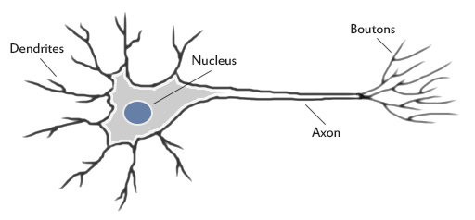
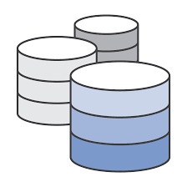
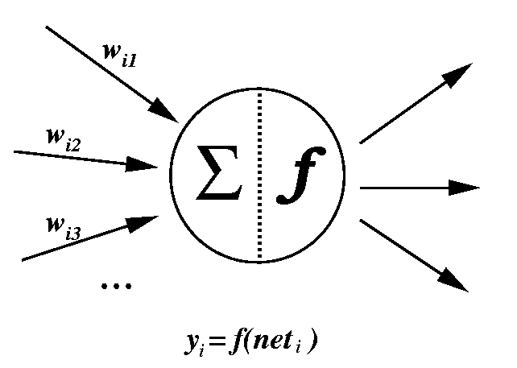
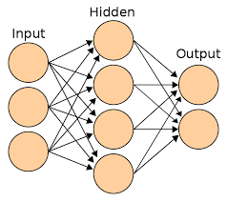
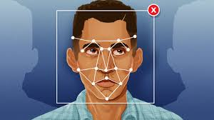
Gépi tanulás
„A gépi tanulás a számítástudomány azon ágazata amely a számítástechnikai eszközöket ruházza fel a tanulás képességével adatok alapján, közvetlen programozás nélkül.”
Biológiai analógia
Alkamazási területek
Tanulási algoritmusok
Döntési fa Mesterséges neurális háló

Slide 5

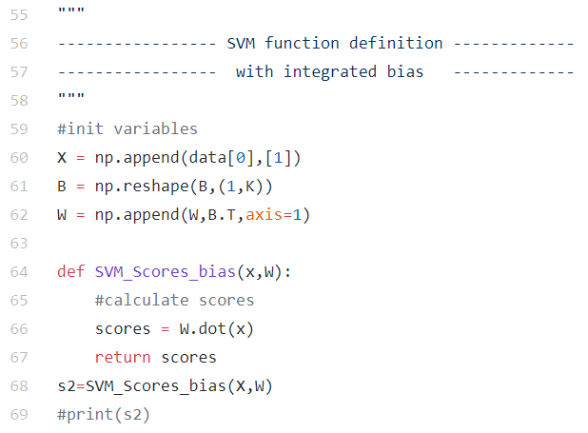



Megismert fejlesztői eszközök
Python 2.7
Anaconda
Spyder
Numpy könyvtár

Slide 6
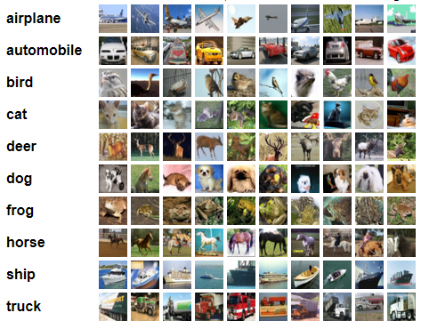
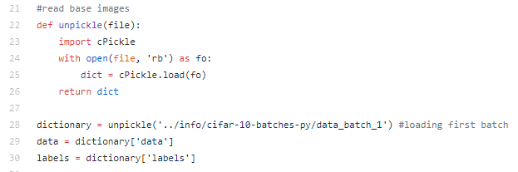
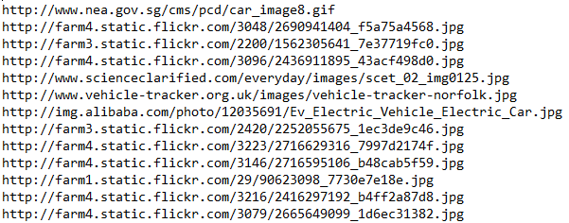
Felhasznált adatforrások
CIFAR-10
60000 db 32x32 színes kép
10 osztály
ImageNET

Slide 7




Példafeladat
Osztályozzuk a bemenetként kapott képeket a rajtuk szereplő dolgok szerint!
Kutya
Ló

Slide 8
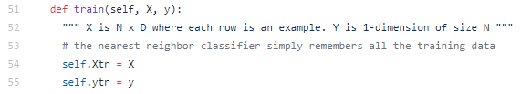
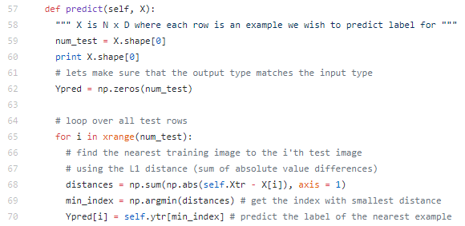
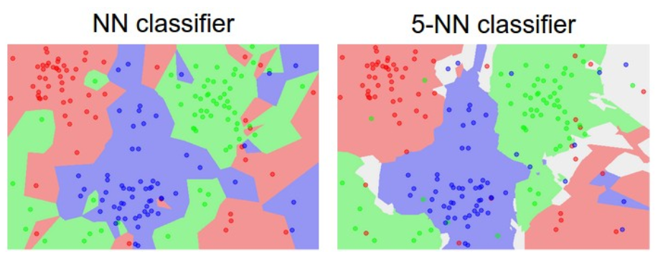
Osztályozó algoritmusok bemutatása K-legközelebbi szomszéd
Paramétertérben tárolt pontok
Új értékek a pontok alapján határozódnak meg

Slide 9

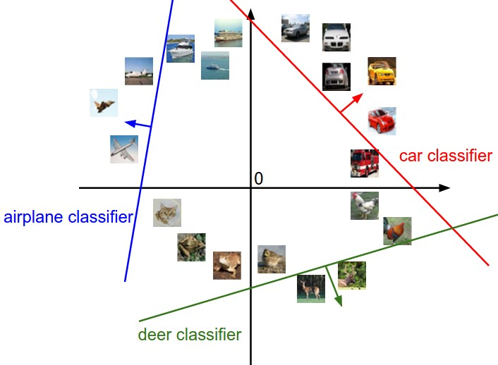
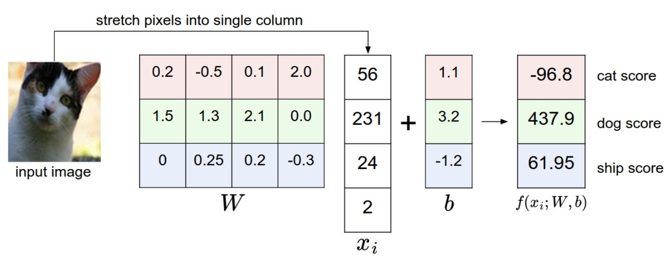
SVM – Support Vector Machine
Paramétertérben pontok
Hipersíkkal szeparálja a pontokat

Slide 10
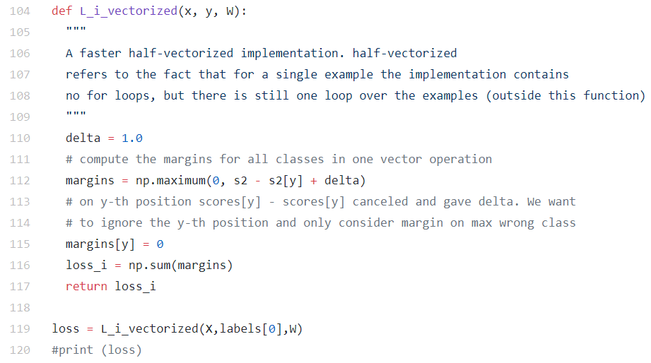

SVM - tanítás
Veszteségfüggvény kiszámítása
Veszteségek minimalizálása
Véletlen W értékek
Gradiens módszer

Slide 11
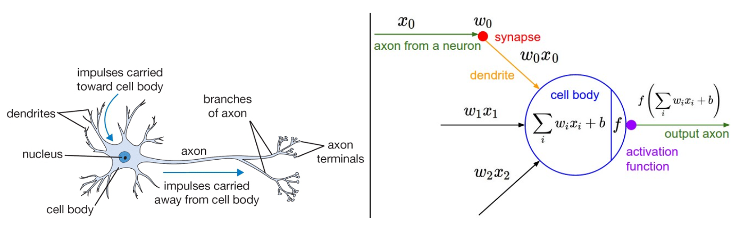
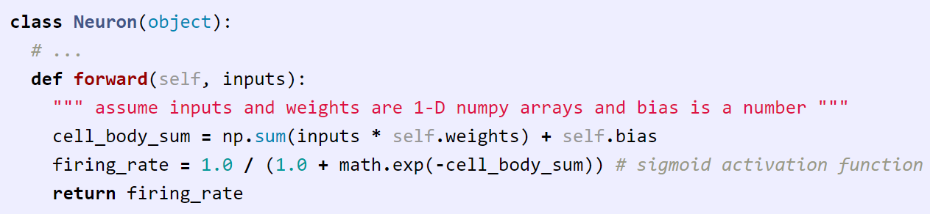
Neuron

Slide 12
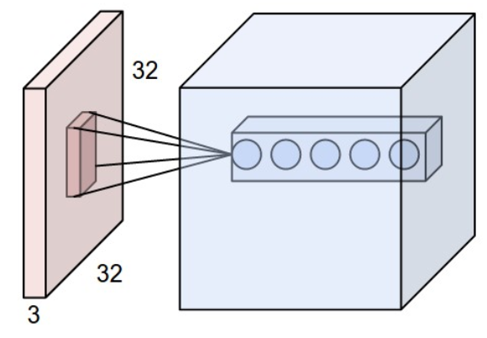
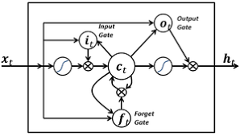
Neurális hálók
Konvolúciós hálók
Képfeldolgozás
Objektumfelismerés
LSTM hálók (Long-short term memory)
Időbeli sorozat jóslata
Ritmus tanulás

Slide 13
Elért eredmények
Gépi tanulási eljárások megismerése
Megvalósításuk
Kapcsolódó eszköztárral való ismerkedés
Tananyag feldolgozása

Slide 14
Köszönöm a figyelmet!
Kurzus link: http://cs231n.stanford.edu/syllabus.html
Projekt elérhetősége: https://github.com/koojozsef/AI-project-for-university
CIFAR-10 adatbázis: https://www.cs.toronto.edu/~kriz/cifar.html

